Slide 1
Liceo Umberto – Palermo
__________________________________
“Scuola e cultura regionale in Sicilia per l’attuazione della Legge N. 09/2011 – 3^ annualità”
Sezione linguistica / onomastica
Prof. Angelo Campanella
Prof. Mario Chichi

Slide 2
Sezione 1
La storia linguistica della sicilia

Slide 3
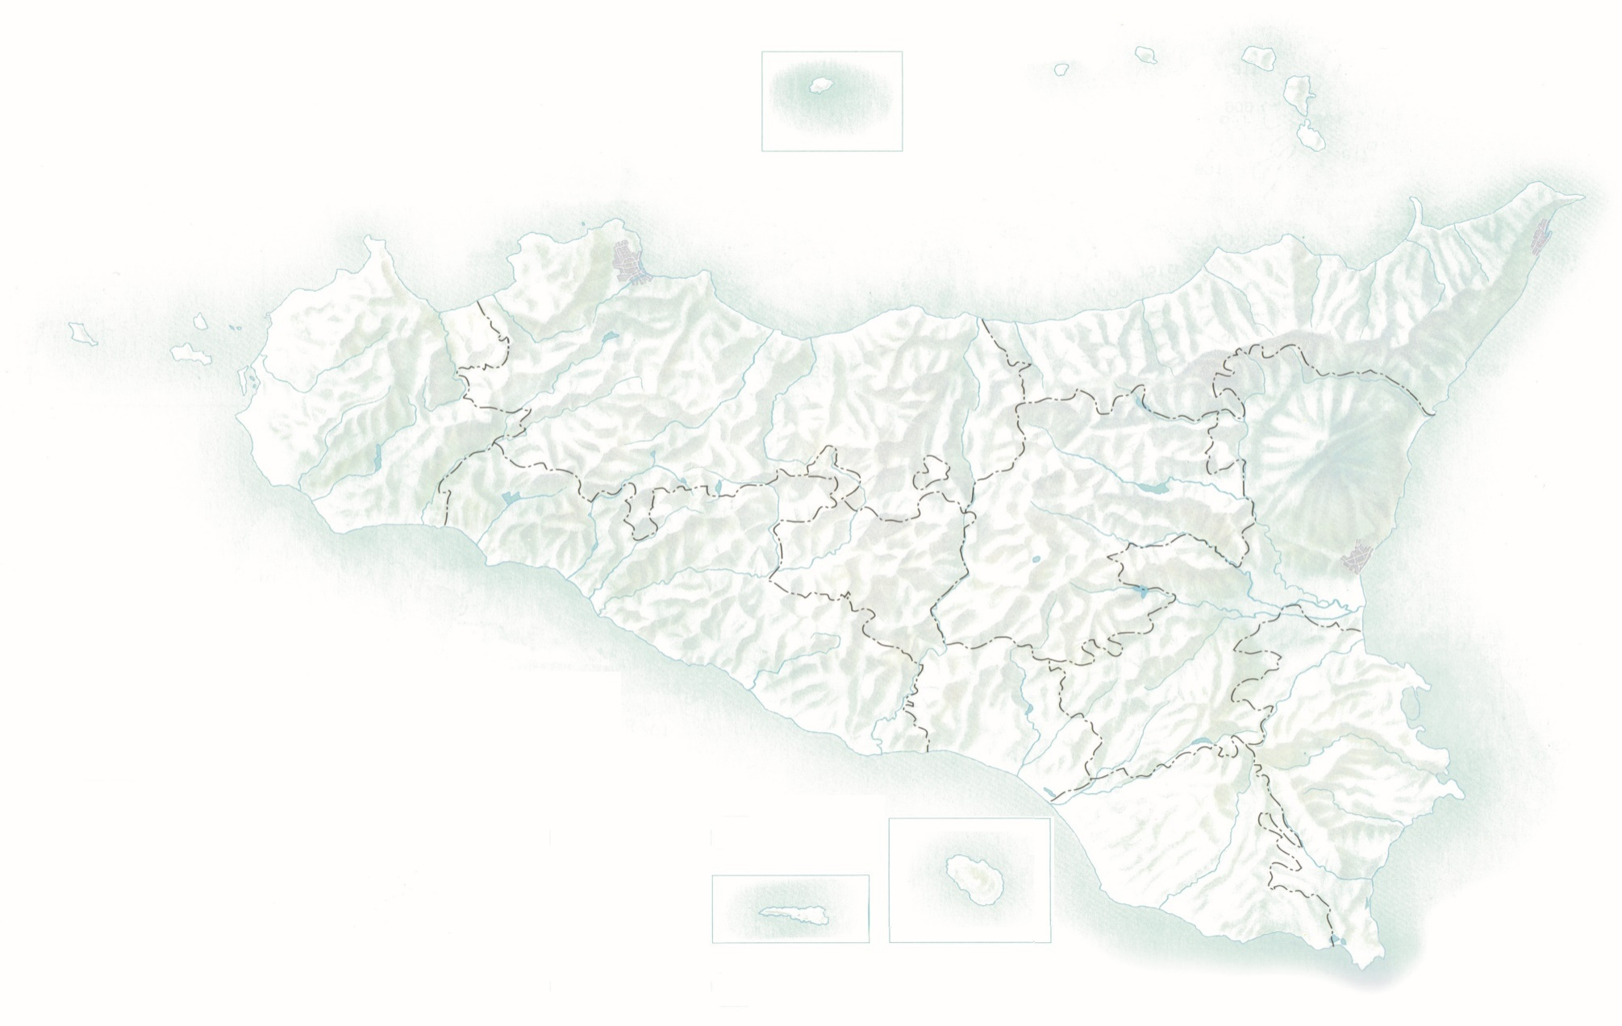
La Sicilia prima della colonizzazione greca
(fine II millennio)
Elimi
Siculi
Sicani
(Autoctoni)
Fenici
(X-VIII sec. a. C.)

Slide 4
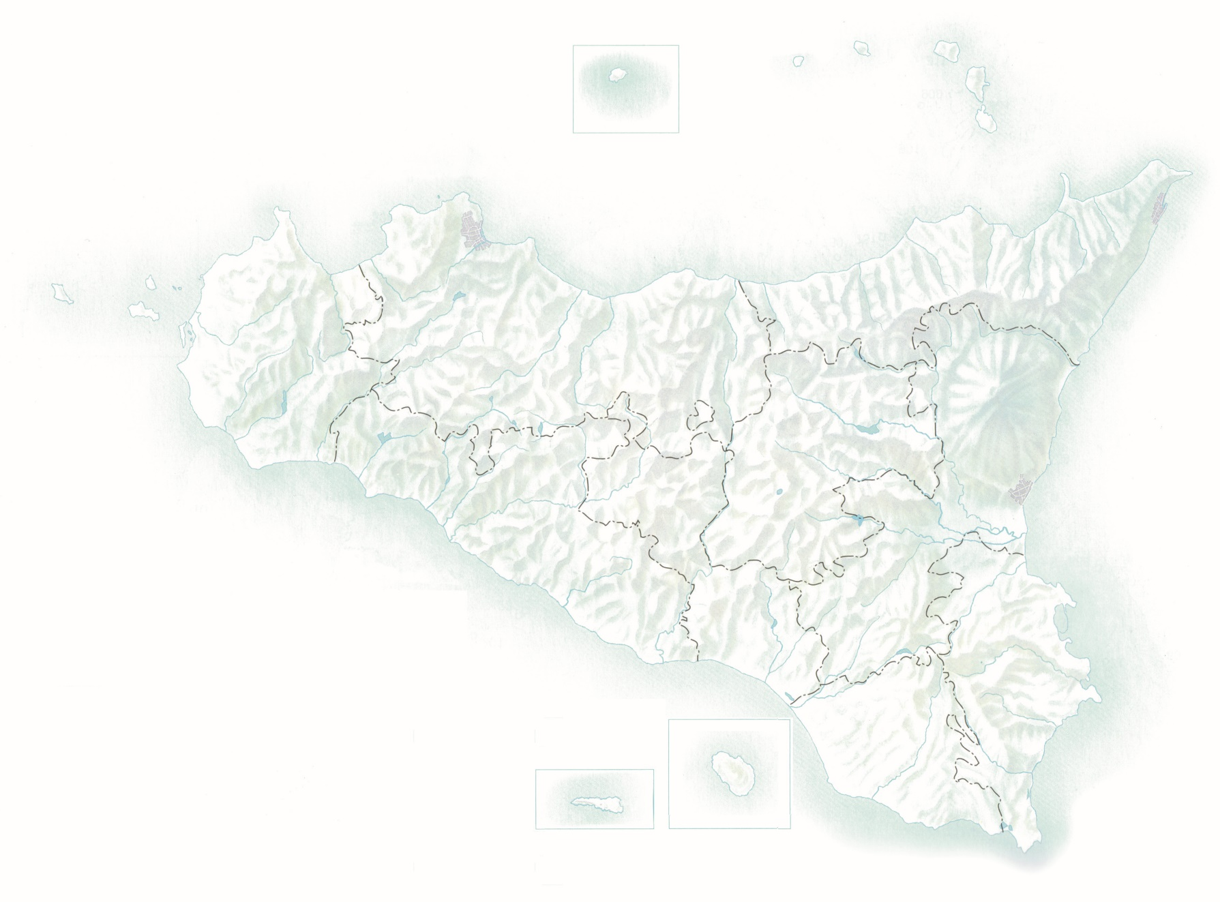
Romani
(241 a.C.)
(Espugnata dai
Romani nel 264 a.C.)
Zancle
Panormus
Bizantini
(535 d.C.)
Calatafimi
Gibilmanna
Nasso
Marsala
Mezzojuso
Caltavuturo
Calascibetta
(Espugnata dai
Bizantini 535 d.C.)
Burgio
Selinunte
Caltanissetta
Catania
Racalmuto
Akragas
Favara
Caltagirone
Siracusa
Gela
Arabi
Greci
(827 d.C.)
(750 a.C.)
Kamarina

Slide 5
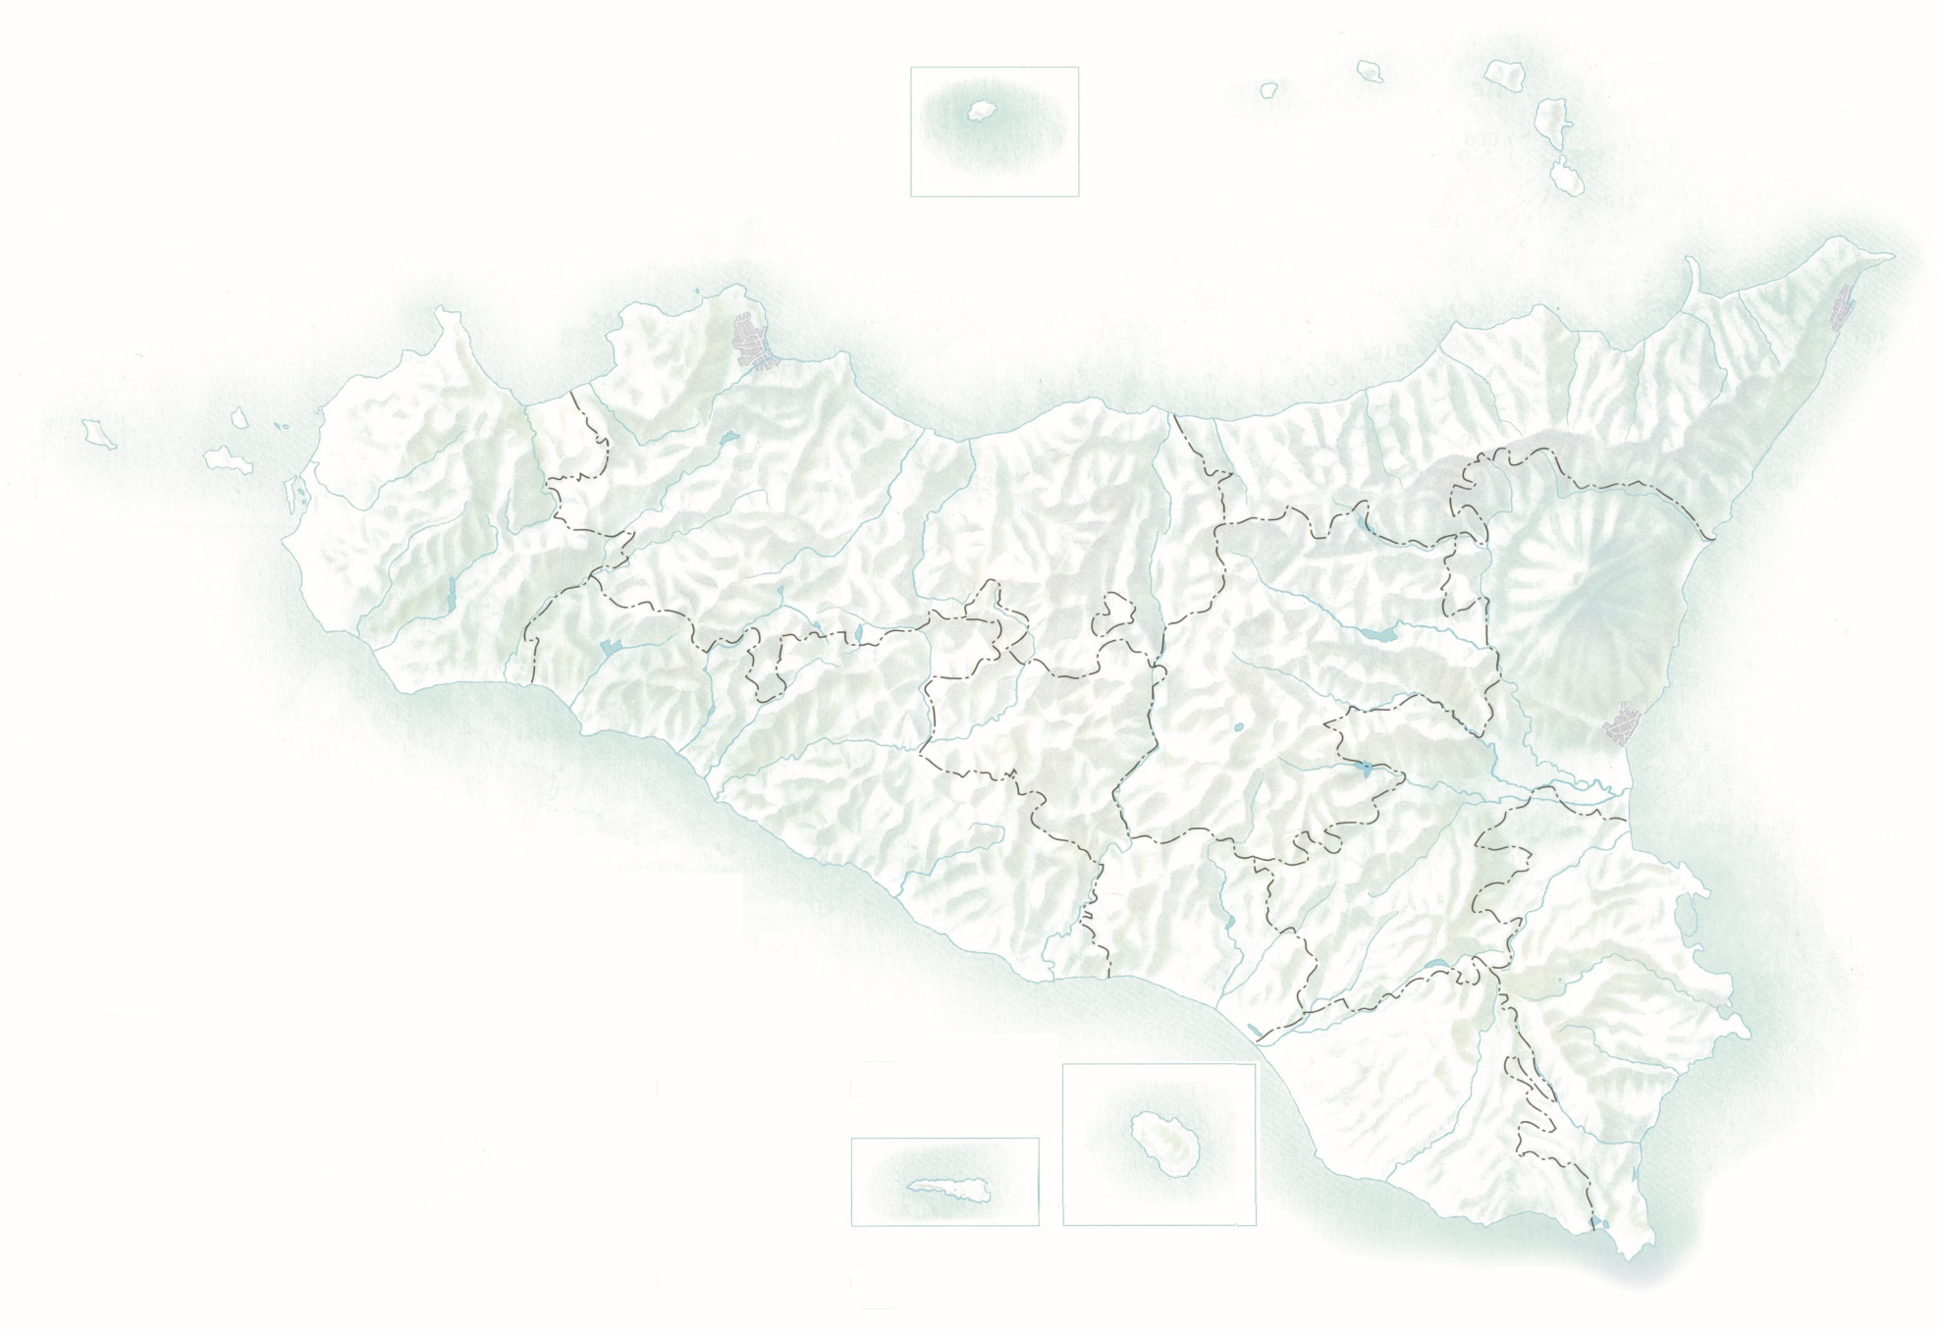
Normanni, Svevi, Angioini
1061
COLONI GALLOITALICI
XII sec. d.C….
(Espugnata dai
Normanni
nel 1061)
Messina
San Fratello
Novara di S.
Sperlinga
Nicosia
Aidone
CONTROLLO IBERICO
(Catalano, aragonese e castigliano)
XIV sec. d.C….
Piazza Armerina

Slide 6
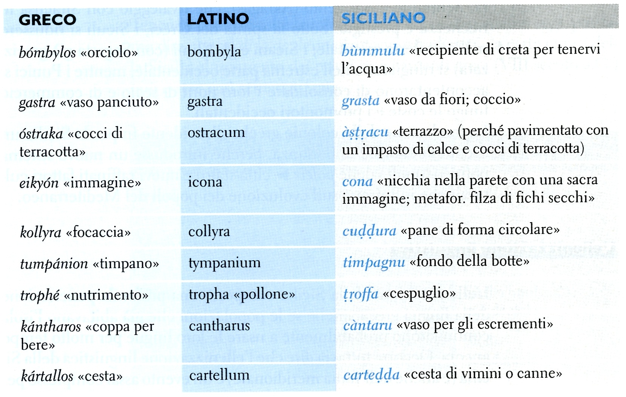
Tra greco e latino

Slide 7
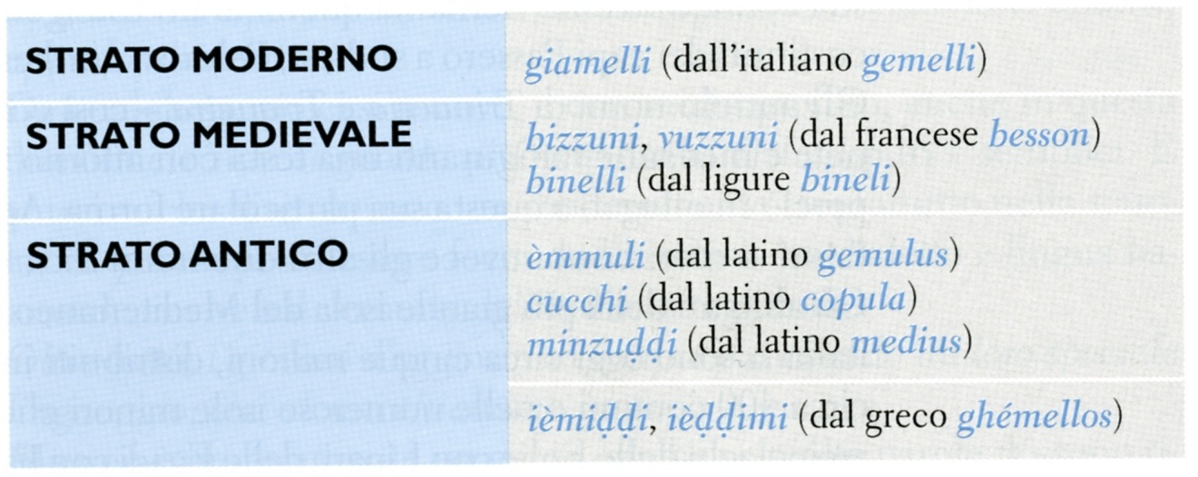
La stratificazione dialettale in Sicilia

Slide 8
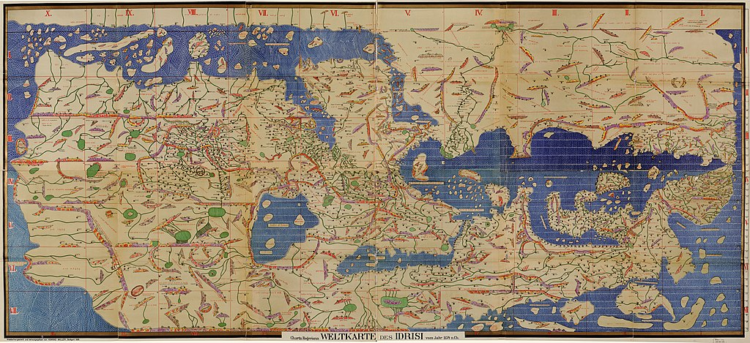
La descrizione del mondo scritta dal geografo arabo al Idrisi nel 1154, cui è allegato il mappamondo in 70 fogli noto come Tabula Rogeriana. Al-Idrisi lavorò sul testo e sulla carta geografica per quindici anni alla corte del re normanno Ruggero II di Sicilia che gli aveva commissionato l'opera intorno al 1138

Slide 9
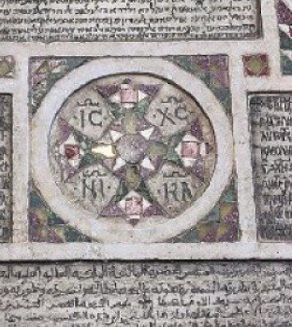
Lapide quadrilingue di Palermo
Nota anche come lapide di Crisanto, oggi conservata alla Zisa, è una delle più significative espressioni dell’architettura del periodo normanno.
Il particolare di questa lapide funeraria sta nel fatto che le iscrizioni sul marmo sono scolpite in quattro lingue – latino, greco, arabo e giudaico – cioè gli idiomi delle comunità presenti nell’Isola nel periodo degli Altavilla.

Slide 10
Sezione 2
Il dialetto siciliano e le sue varianti

Slide 11
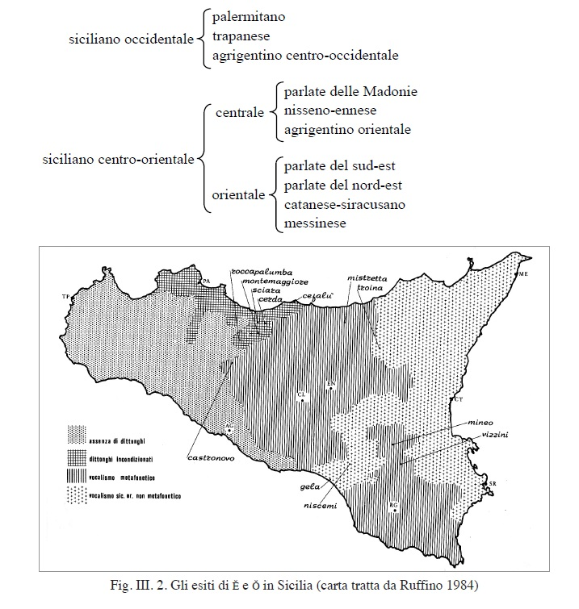
La Sicilia linguistica
La Classificazione
di Giorgio Piccitto
e l’isoglossa
metafonetica

Slide 12
La Sicilia linguistica: metafonesi
Dittongazione
BĔLLU
> bbieddu, bbieddi
bbedda
BŎNU
> bbuonu, bbuoni
bbona
> bbuenu, bbueni
bbona
Innalzamento
BĔLLU
> bbii̯ddu, bbii̯ddi
bbedda
BŎNU
> bbuu̯nu, bbuu̯ni
bbona
Monottongazione
BĔLLU
> bbiddu, bbiddi
bbedda
BŎNU
> bbunu, bbuni
bbona

Slide 13
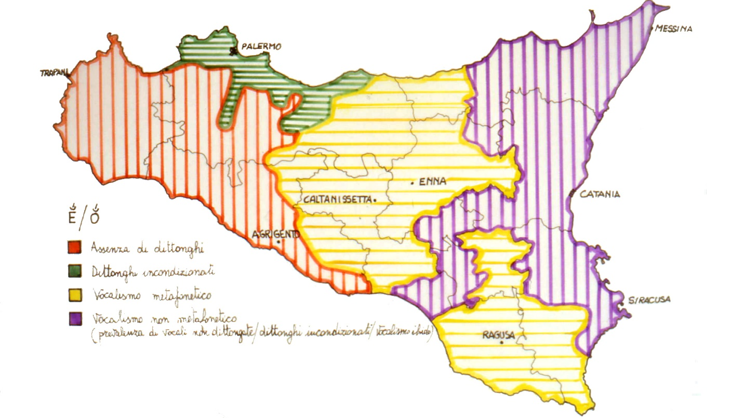
La carta linguistica della Sicilia
Tratti conservativi: Vocalismo arcaico

Slide 14
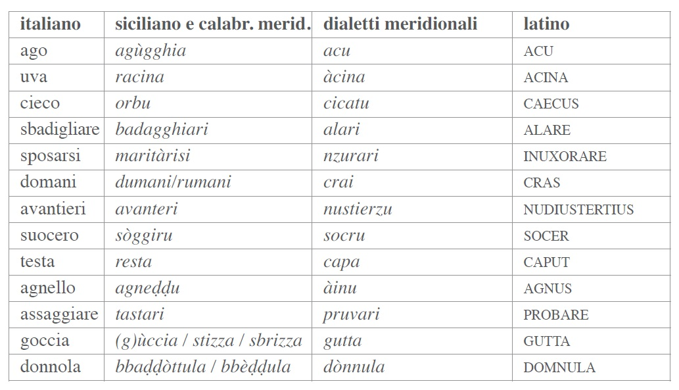
La Sicilia linguistica
La «modernità» del siciliano: il problema della «neoromanizzazione» e la tesi di G. Rohlfs

Slide 15
Sezione 3
I progetti del Centro di Studi: ALS, DATOS, ATOS

Slide 16
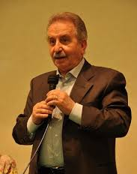
Dalle carte all’atlante: l’Atlante Linguistico della Sicilia (ALS)
Il progetto di ricerca nasce dalla mente di Giovanni Ruffino (che ne è il Direttore) nel 1985 e nel 1987 comincia il primo corso per raccoglitori.
Oggi, dopo più di un ventennio di ricerche sul campo, esso ha prodotto numerose pubblicazioni che hanno arricchito le conoscenze geolinguistiche, lessicologiche e sociolinguistiche delle varietà siciliane.
http://atlantelinguisticosicilia.it/cms/home/chi-siamo/

Slide 17
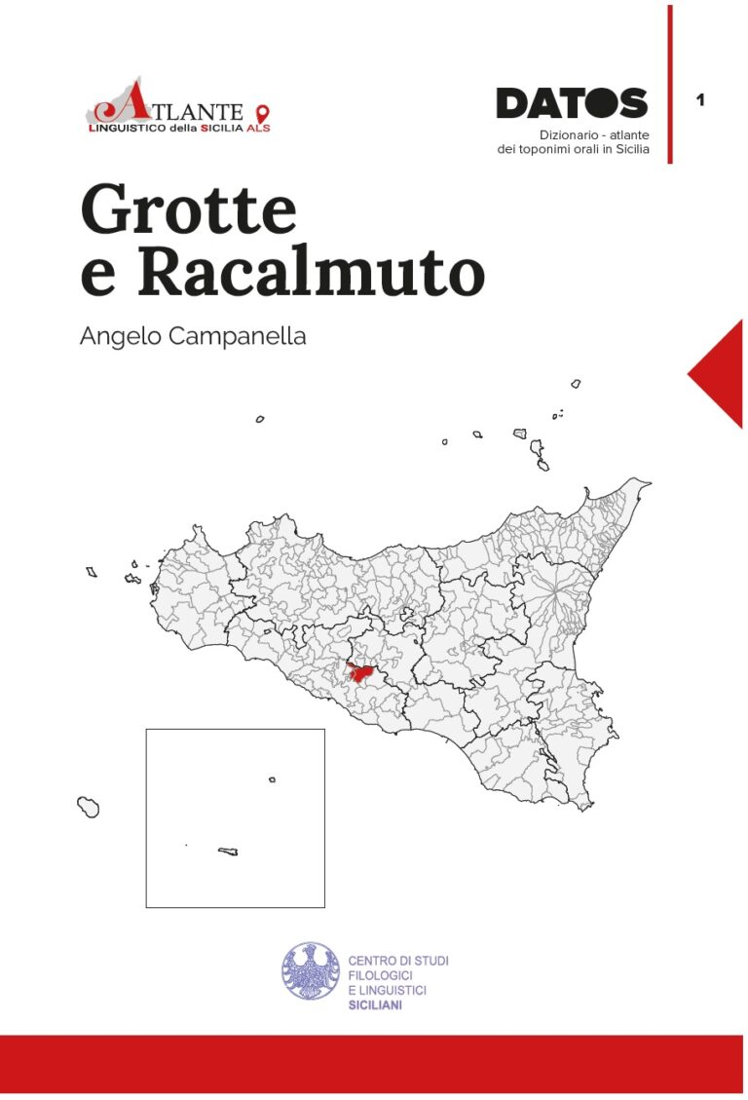
DATOS: dizionario atlante dei toponimi orali in Sicilia
La collana del Dizionario-atlante ha iniziato la pubblicazione di volumi a partire dal 2023, con la monografia inerente ai comuni di Grotte e Racalmuto. Sono in corso di pubblicazione i volumi afferenti alle aree di: Geraci Siculo, Sutera e Campofranco, Canicattì e Castrofilippo, Castronovo e Lercara, Pantelleria, Mistretta, Tusa e Pettineo.
Le peculiarità della collana sono
Autorialità dei volumi
Descrizioni di singoli comuni o di aree amministrative in sistema
Possibile riferimento allo spazio intraurbano
Inserimento di etnotesti
Rimando alla piattaforma ATOS.

Slide 18
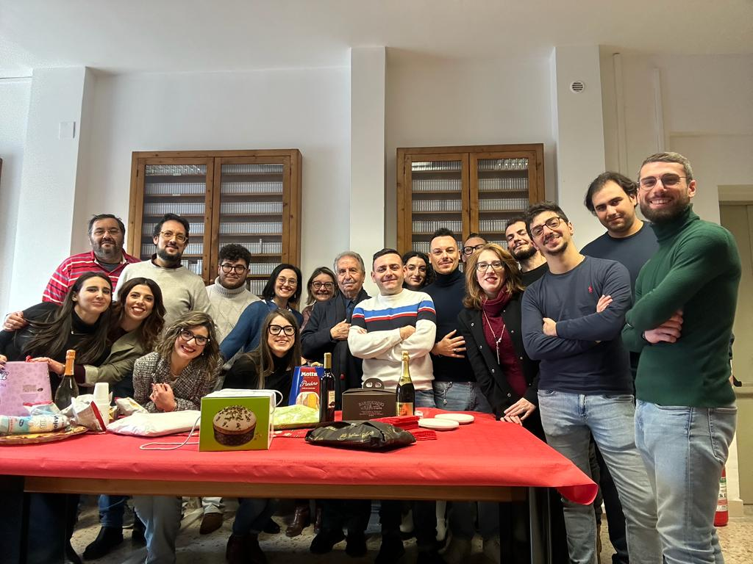
ATOS come piattaforma comunitaria
Restituzione del patrimonio toponimico
Creazione di sentieri e percorsi tematici
Partecipazione diretta delle comunità
Valorizzazione della lingua e dei luoghi
La piattaforma, in collaborazione con la casa edritrice Hapax di Torino, è ad oggi in corso di strutturazione.

Slide 19
Toponomastica
Rurale
Urbana
Ufficiale: IGM / carte d’archivio / stradari
Parlata

Slide 20
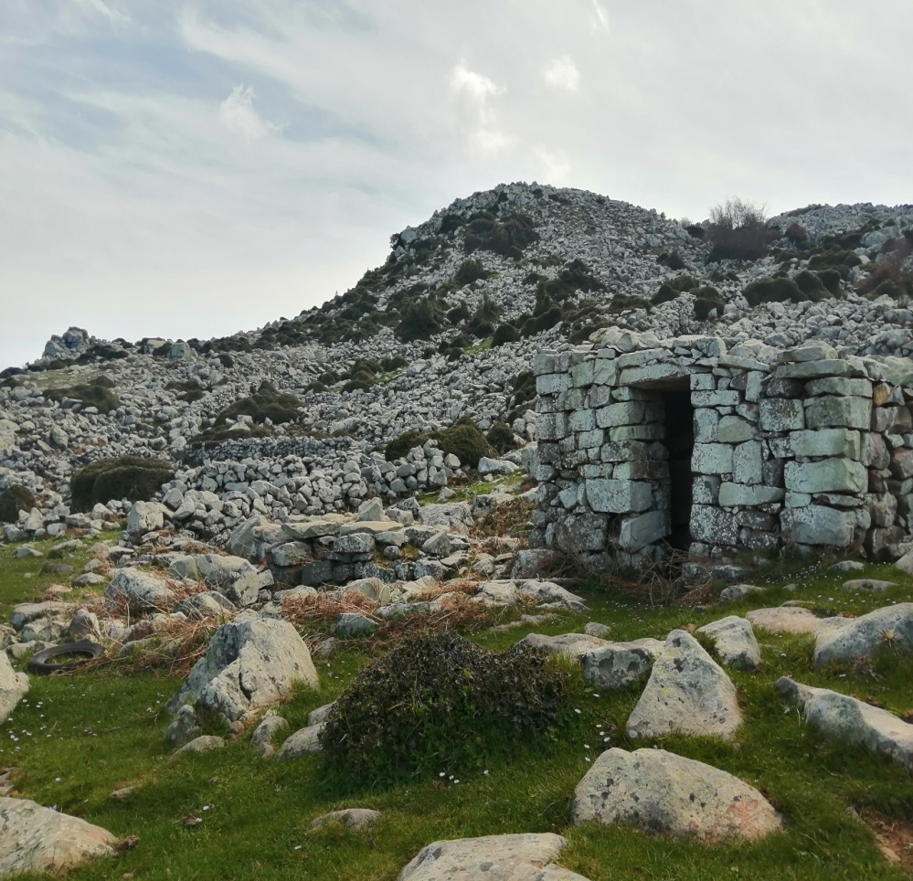
Studi sul territorio
Studi linguistico-storici
Studi antropologici, sociali e di cultura materiale
Studi interdisciplinari (naturalistici, ecc…)
Studi relativi alla geografia del territorio (studio cartografico associato a sopralluoghi).

Slide 21
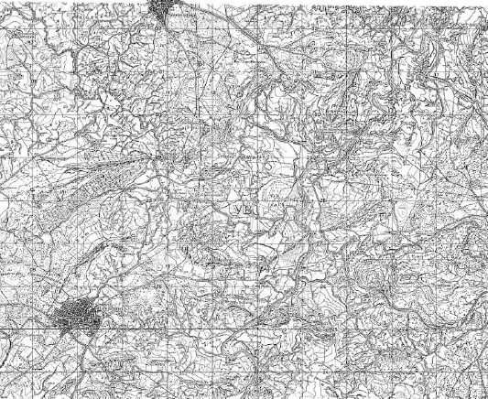
Ricognizione delle Fonti Scritte
Fonti Cartografiche
Mappe Borboniche
Carte IGM
Carte tecniche Regionali
Fonti scritte
Documenti d’Archivio
Studi storici
Scritti miscellanei
L’obiettivo è quello di stilare un repertorio dei toponimi scritti/ufficiali georeferenziato che si rivelerà molto importante durante l’inchiesta

Slide 22
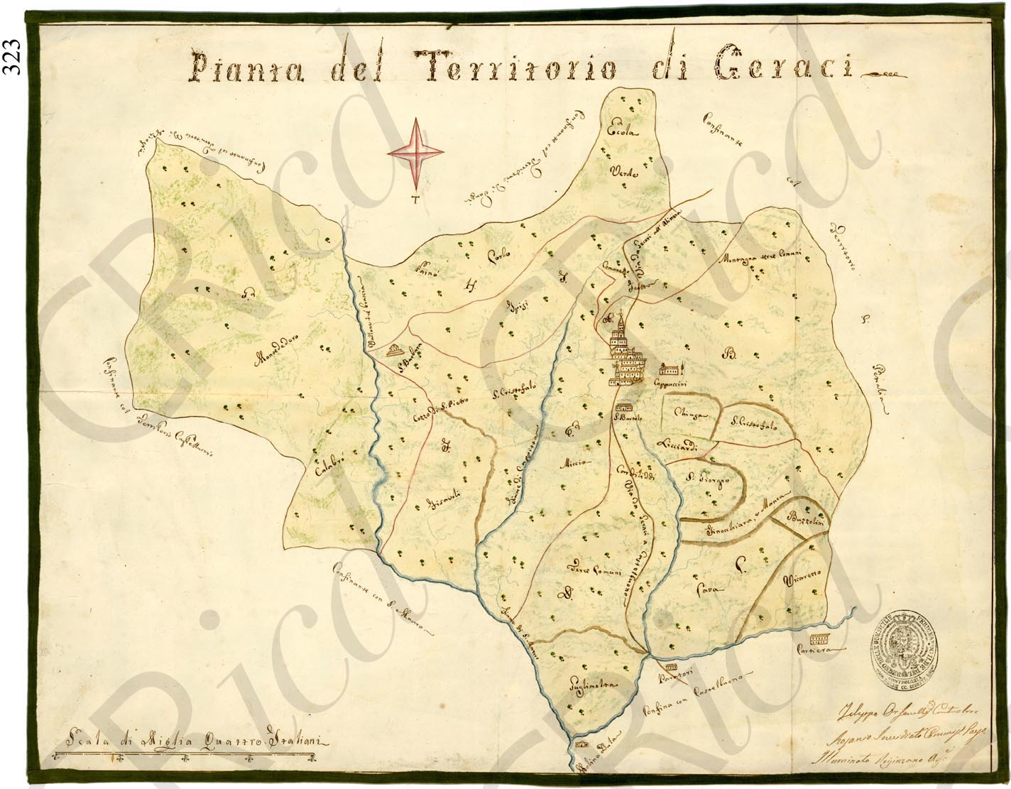
Ricognizione delle Fonti Scritte
https://www.cricd.it/pages.php?idpagina=306

Slide 23
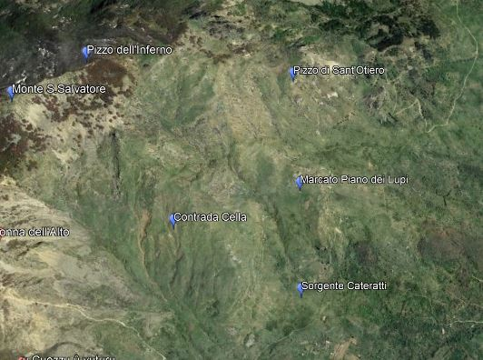
Georeferenziazione cartografica
- Tramite raffronto di coordinate IGM dal Geoportale Nazionale (Georeferenziazione manuale - qualitativa)
- Tramite importazione di livelli in piattaforma digitale- quantitativa)
La prima consente un parallelo studio geo-toponimico dell’area, ma necessita di tempo maggiore
La seconda è rapida ma presuppone uno studio approfondito dell’area a posteriori

Slide 24
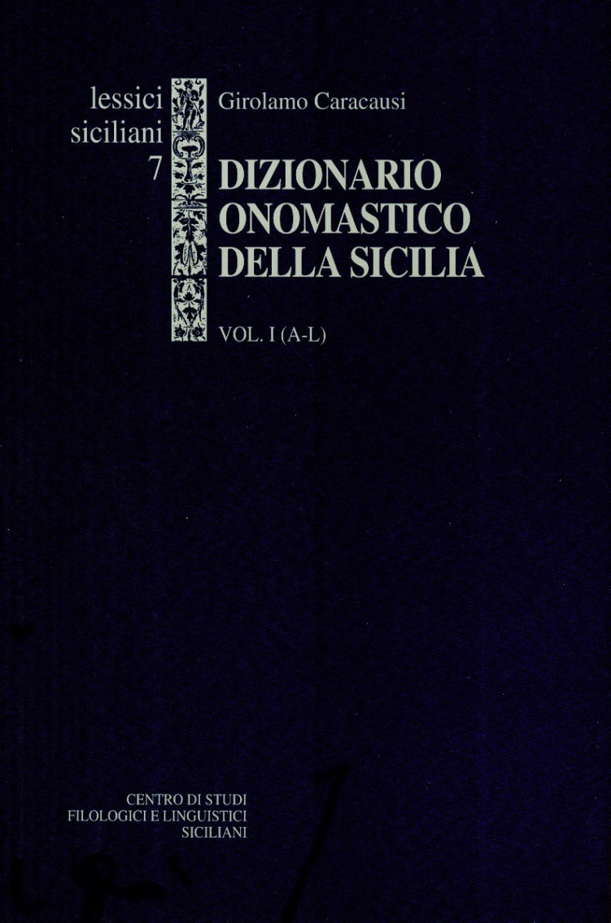
Il DOS di Girolamo Caracausi
Repertorio delle forme scritte ricavate dalla consultazione di diversi tipi di materiali d’archivio e cartografici
Repertorio antroponomastico completo
Analisi linguistico-etimologica e storica
Manca ciò che sarebbe stato di utilità estrema […] la registrazione in loco della forma dialettale dei toponimi, sottoposti spesso dai cartografi a una italianizzazione forzata, in qualche caso fuorviante. (Caracausi 1993)

Slide 25
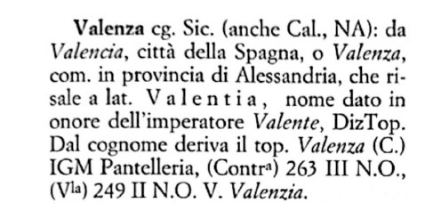
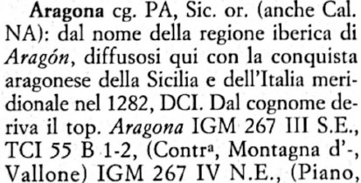
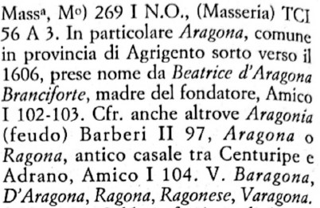
Il DOS di Girolamo Caracausi

Slide 26

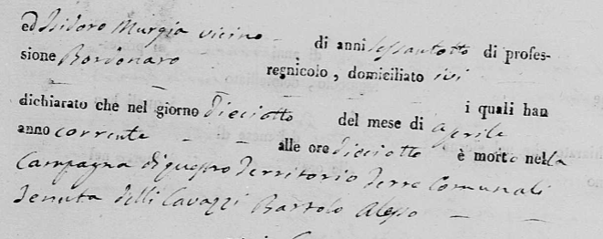
Toponomastica Scritta
Sotto la presente dicitura rientrano molteplici tipologie di fonti: fonti cartografiche fonti storico-diplomatiche edite; fonti d’archivio e documenti inediti; fonti catastali.
Ricostruzione storico-etimologica
Testimonianza documentaria di toponimi estinti
Funzione contrastiva (ricostruzione delle grafie adottate per rappresentare il parlato popolare)
Si pone come tendenzialmente preservata.

Slide 27
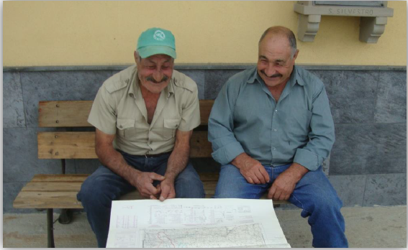
Toponomastica popolare o dialettale
Ricostruzione storico-etimologica
Testimonianza di toponimi non registrati nelle fonti scritte.
Funzione contrastiva (permette di analizzare gli scarti tra parlato e scritto)
Esiste in un co(n)testo
È un patrimonio vulnerabile
La toponomastica parlata può a sua volta far parlare i toponimi nel senso che può svelarne l’autentica origine quando la trasparenza semantica risulti indebolita o del tutto opaca […] anche per le incongruenze, i travisamenti, le deformazioni che possono determinarsi nel passaggio dal parlato allo scritto. (Ruffino 1995)

Slide 28
Divergenze tra toponomastica orale e toponomastica scritta
Divergenze spaziali (spostamenti di toponimi)
Divergenze formali (attestazioni differenziate)
Divergenze quantitative(capillarità)

Slide 29


DATOS (Dizionario-atlante dei toponimi orali in Sicilia)
ATOS (Archivio dei toponimi orali in Sicilia)
Il progetto di raccolta sul campo del patrimonio toponomastico orale si rende non più procrastinabile poiché i testimoni del sapere esperenziale dei luoghi si vanno sempre più riducendo.
(Castiglione M. 2022)
FASI DEL PROGETTO
Inchiesta sul campo e georeferenziazione
Archiviazione e analisi
Restituzione e condivisione

Slide 30
Inchiesta sul campo, materiali e approcci preliminari
Individuare e delimitare l’area di inchiesta
Effettuare una ricognizione delle fonti scritte
Georefereziazione delle fonti cartografiche più recenti su una piattaforma digitale (Earth, ArcGis, Qgis)
Effettuare studi preliminari di diverso carattere sul territorio

Slide 31
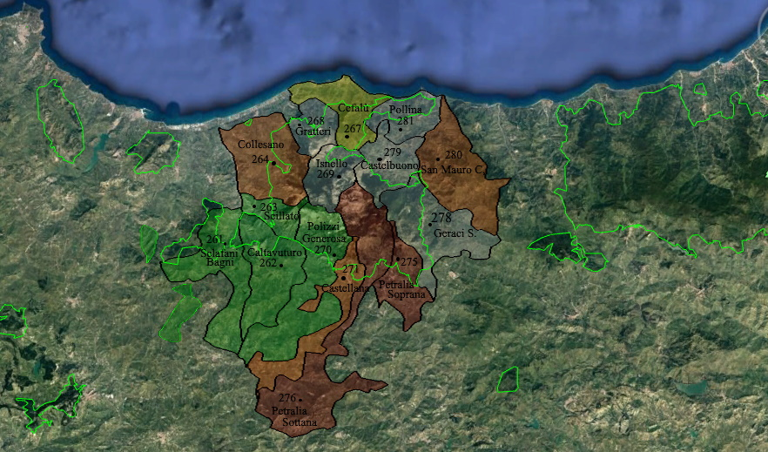
Area d’inchiesta: relatività dei confini
Scelta dell’area sulla base dell’Unità Amministrativa
Occorre tuttavia tener presente della relatività dei confini
Non è infrequente la presenza di scarti percettivi tra i confini ufficiali e quelli popolari

Slide 32
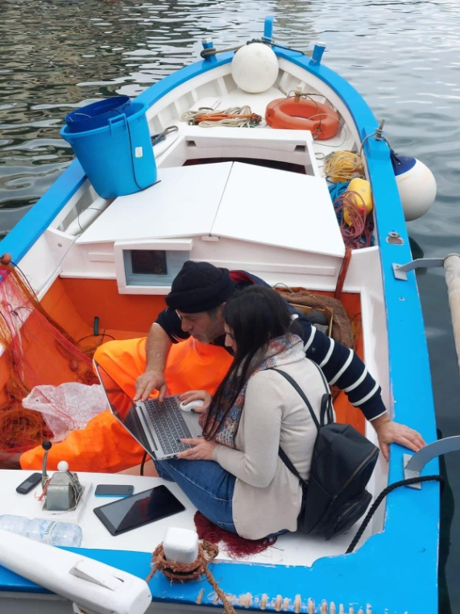
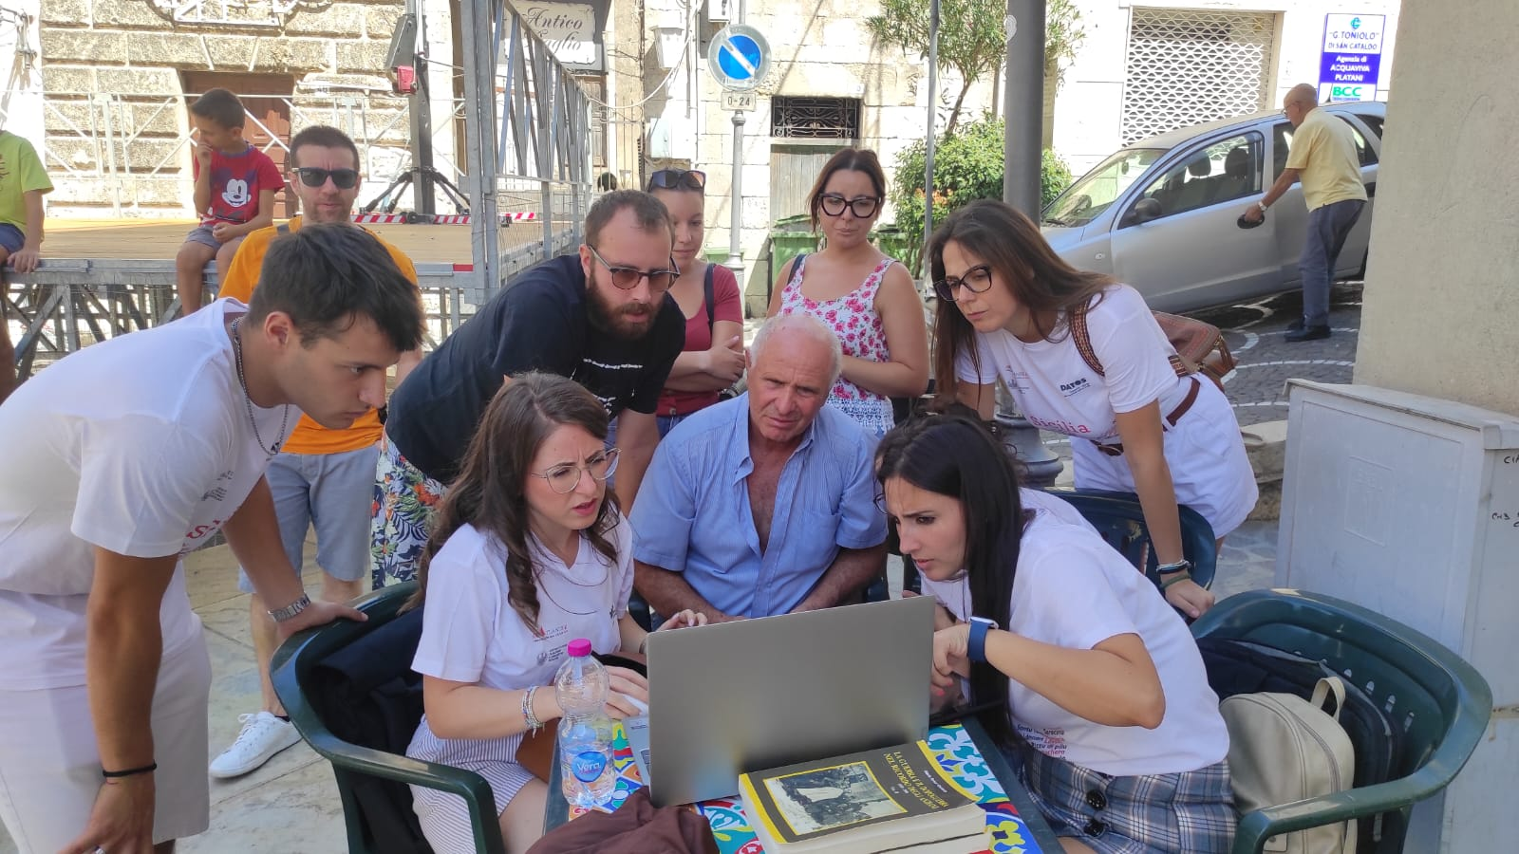
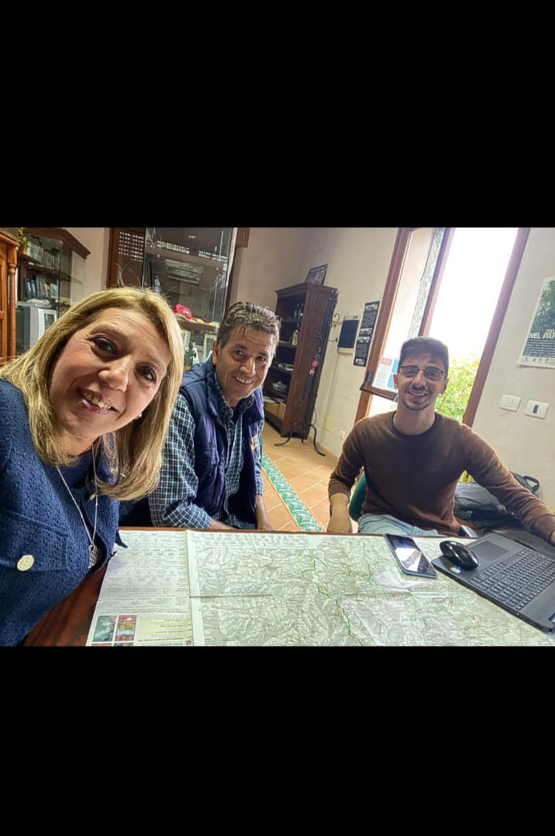
L’inchiesta di georeferenziazione
In loco tramite GPS o l’ausilio di fonti cartografiche
Inchieste di mappatura digitale esclusive o integrate

Slide 33
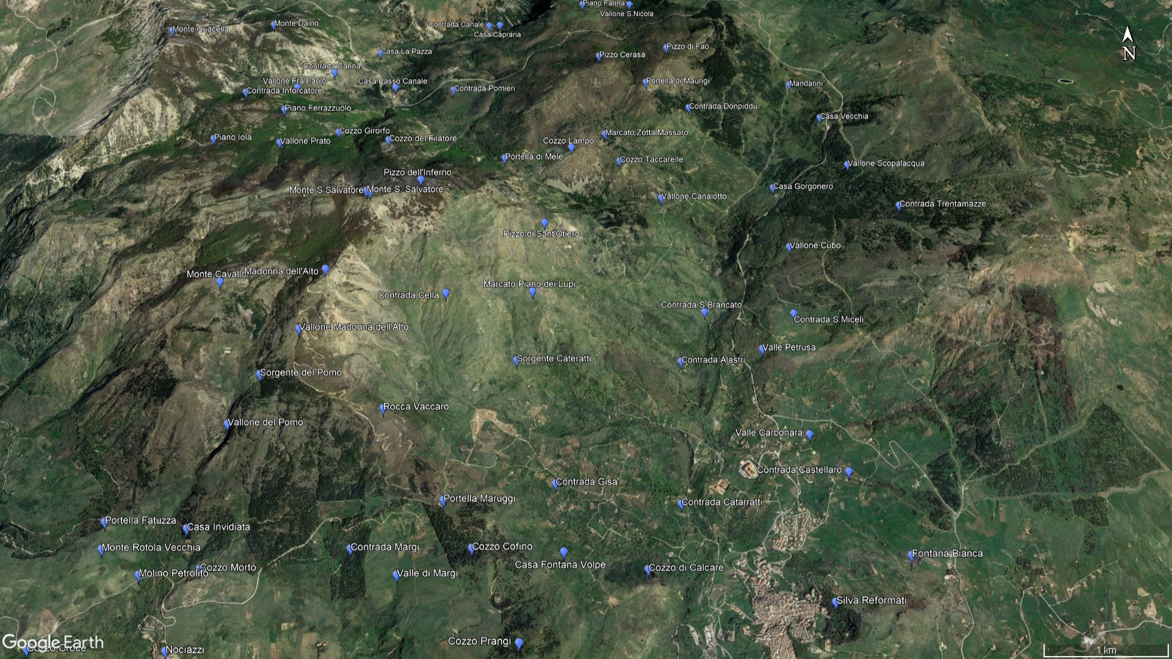
Digitalizzazione fonti cartografiche

Slide 34
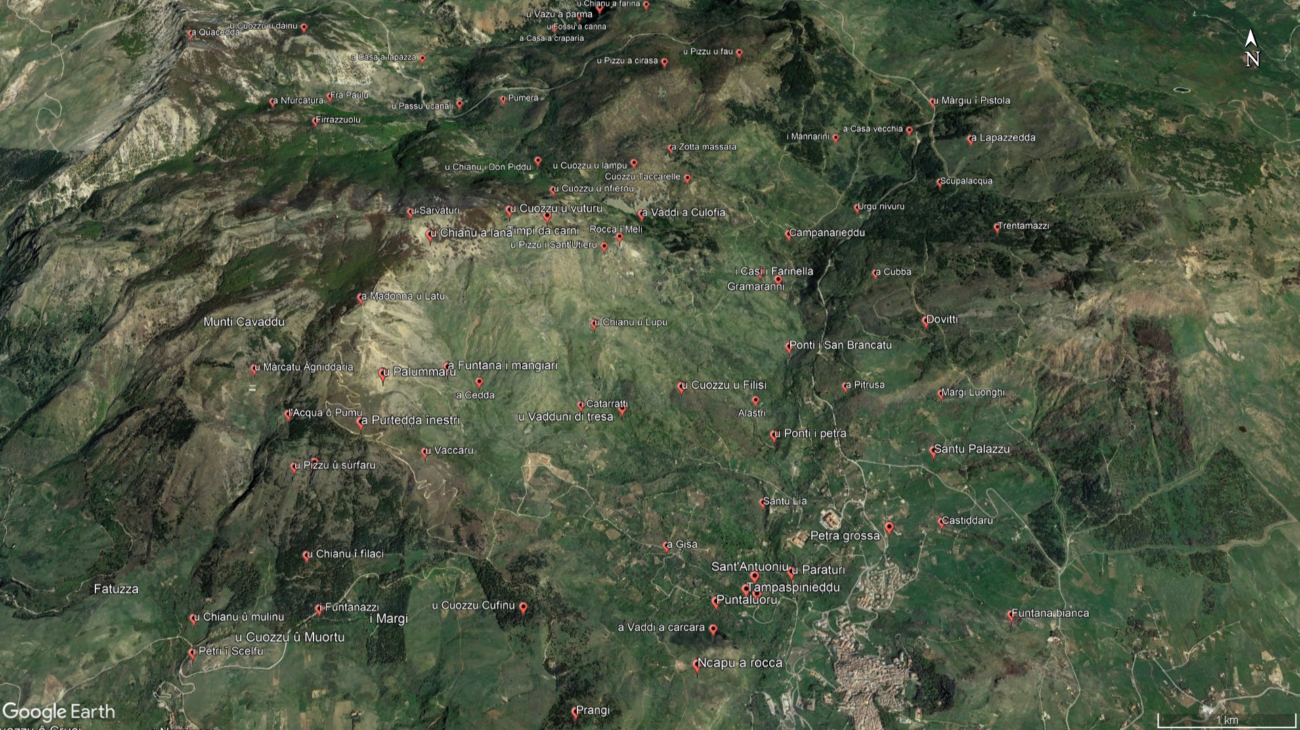
Georeferenziazione toponimi orali

Slide 35
Mappa interattiva Geraci: https://www.google.com/maps/d/edit?mid=13ZpyWLWJHWa17B4w3ASS9r7XjuTwhOTW&usp=sharing
Mappa interattiva Acquaviva Platani: https://www.google.com/maps/d/edit?mid=1JqiCCT3ij6n9Ylbbh64Vb9mxV3ah4ak&usp=sharing
Mappa interattiva Riesi https://www.google.com/maps/d/viewer?mid=1Be936DN-Z7OtST3uHwGGnm6qIHYlz81Q&ll=37.27907203425215%2C14.089204739664156&z=15

Slide 36
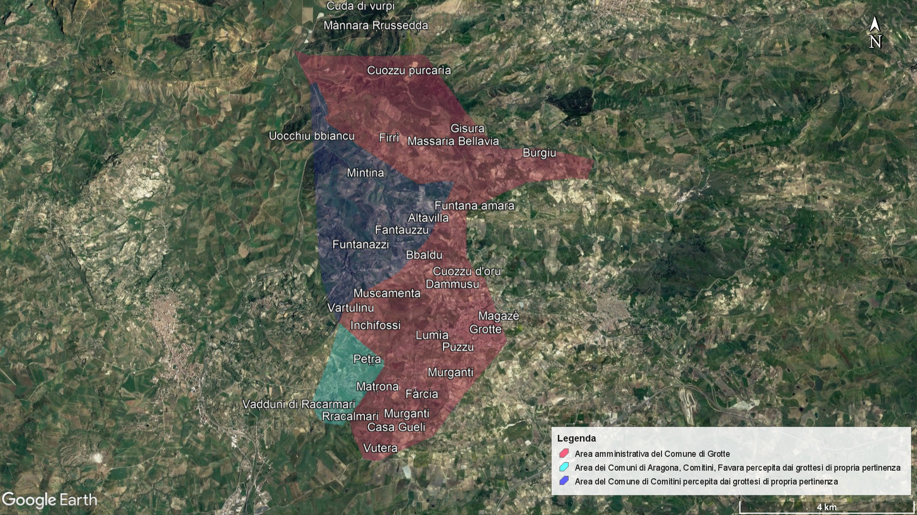
Unità amministrativa del comune di Grotte (ALS 332) e confini percepiti
DATOS 1.1

Slide 37
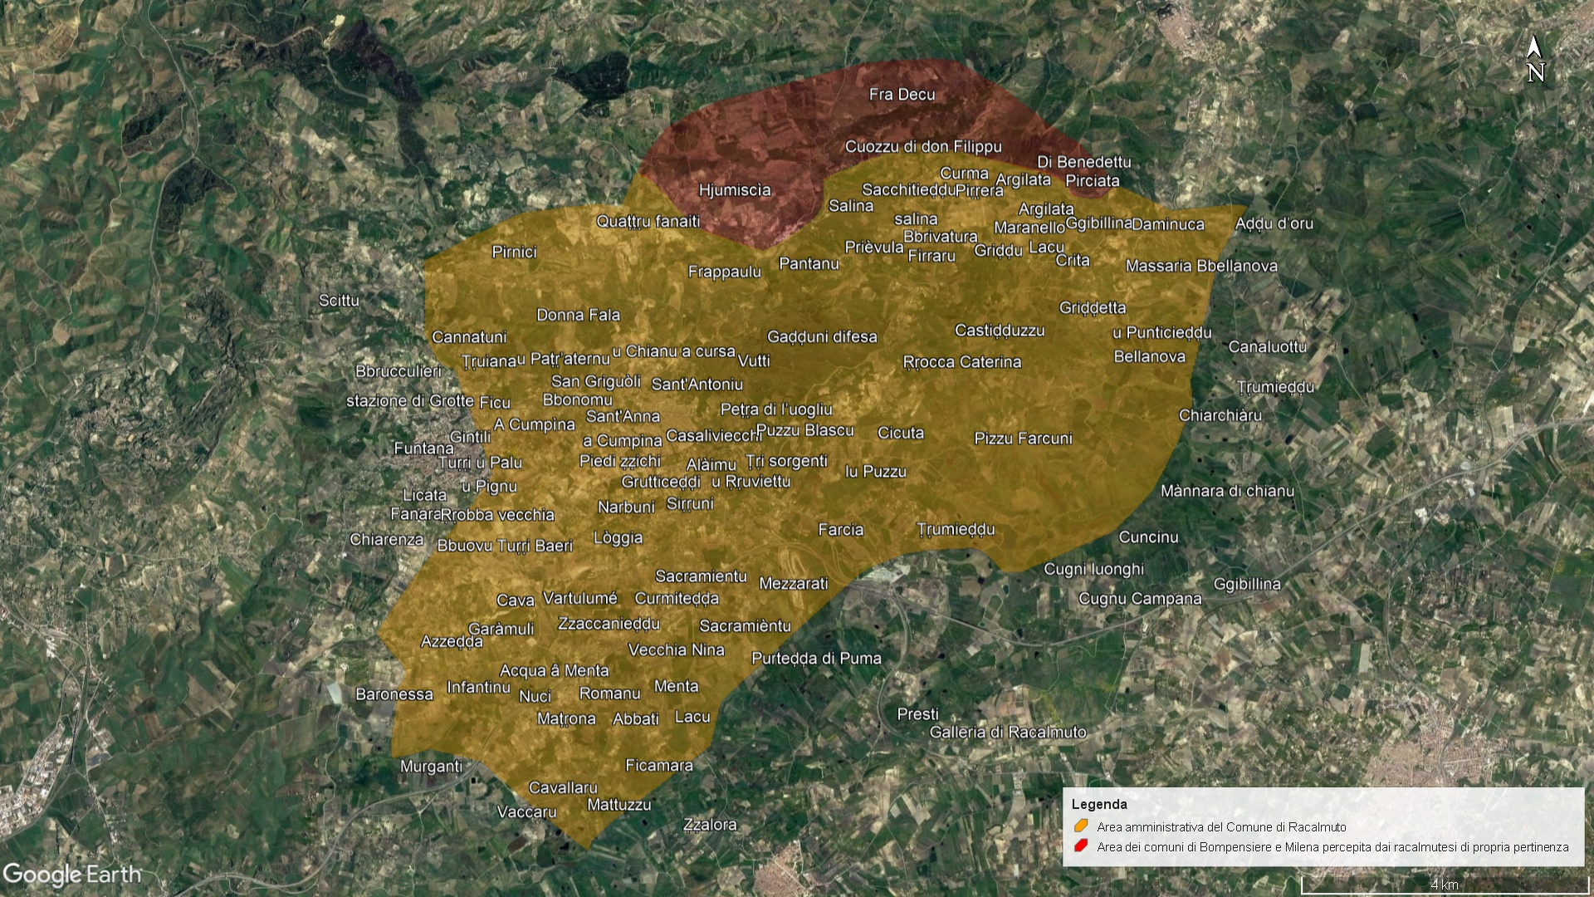
Unità amministrativa del comune di Racalmuto (ALS 333) e confini percepiti
DATOS 1.2

Slide 38
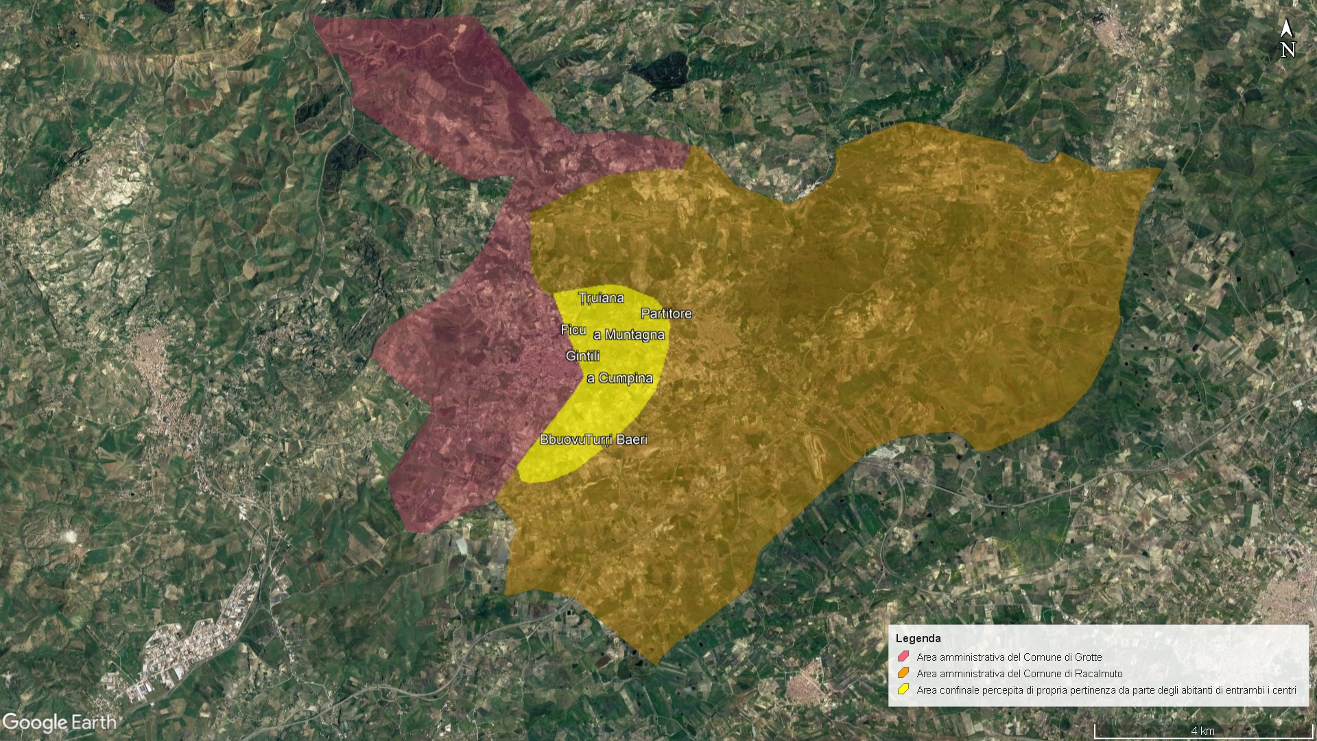
Aree di sovrapposizione confinali tra Grotte (ALS 332) e Racalmuto (ALS 333)
DATOS 1.3

